Slide 1
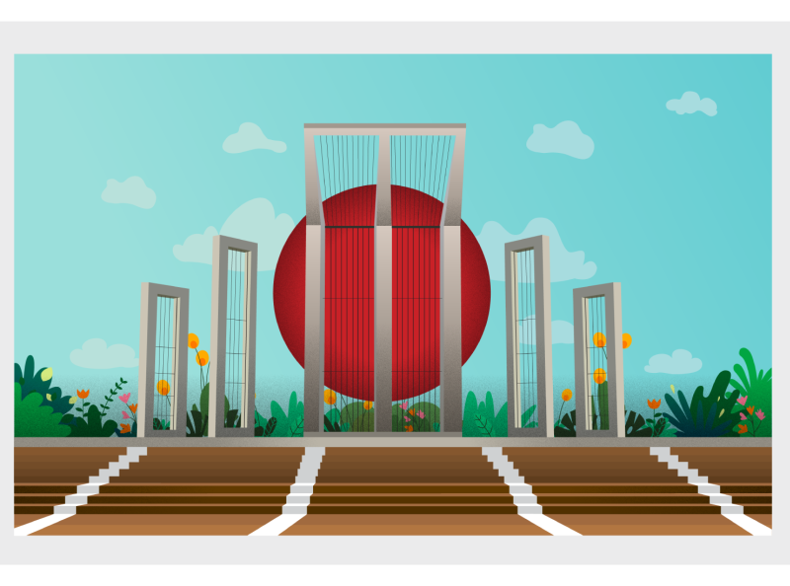
আজকের পাঠে সবাইকে স্বাগত

Slide 2
পরিচিতি
নামঃ প্রিয়াঙ্কা মজুমদার
সহকারি শিক্ষক
ইয়ারনুরুল্যাপুর সরকারি প্রাথমিক বিদ্যালয়
দাগনভুইয়া, ফেনী

Slide 3
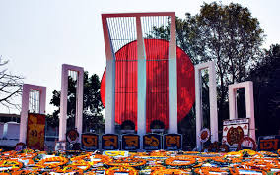
নিচের ছবিগুলোতে তোমরা কি দেখতে পাচ্ছ চিন্তা করঃ
শহিদ মিনার
ভাষা আন্দোলনের

Slide 4
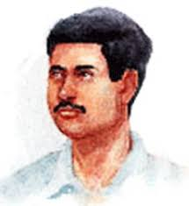
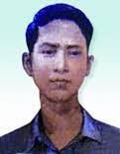
এসো আমরা নিচের ছবিগুলো দেখি-
সালাম
বরকত

Slide 5
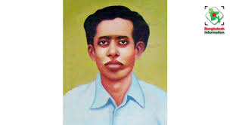
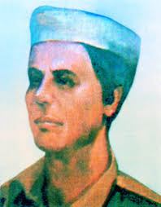
এসো আমরা নিচের ছবিগুলো দেখি-
জব্বার
রফিক

Slide 6
নিচের প্রশ্নগুলোর উত্তর দাওঃ
১। আমরা কোন ভাষায় কথা বলি?
২। ২১ শে ফেব্রুয়ারি কী দিবস?
৩। আমাদের জাতীয় পাখির নাম কী?

Slide 7
পাঠ শিরোনাম
ফেব্রুয়ারির গান
পাঠ্যাংশঃ দোয়েল কোয়েল...............শীতে

Slide 8
শিখনফলঃ
শোনাঃ ১.২.১ উচ্চারিত পঠিত বাক্য,কথা মনোযোগ সহকারে শুনবে।
২.১.২ কবিতা শুনে মূলভাব বুঝতে পারবে।
বলাঃ ১.১.২ যুক্তবর্ণ সহযোগে তৈরি শব্দ স্পষ্ট ও শুদ্ধভাবে বলতে পারবে।
২.১.১ প্রমিত উচ্চারণে ও ছন্দ বজায় রেখে কবিতা আবৃত্তি করতে পারবে।
২.১.১ কবিতা সম্পর্কিত প্রশ্নের উত্তর দিতে পারবে।
পড়াঃ ১.৩.১পাঠে ব্যবহৃত যুক্তব্যঞ্জন সম্বলিত শব্দ শুদ্ধ উচ্চারণে পড়তে পারবে।
১.৪.১ পাঠ্যপুস্তকের পাঠ শ্রবণযোগ্য স্পষ্ট স্বরে ও প্রমিত উচ্চারণে পড়তে পারবে।
লেখাঃ ১.৫.১ পাঠে ব্যবহৃত শব্দ দিয়ে নতুন নতুন বাক্য লিখতে পারবে।
১.৬.১ বিরামচিহ্ন ব্যবহার করে বাক্য লিখতে পারবে।

Slide 9
কবি পরিচিতি

Slide 10
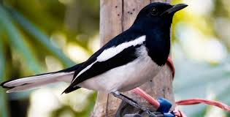
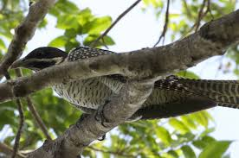
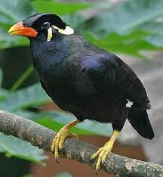
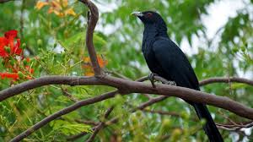
ছবি দেখি ও কবিতাংশটুকু পড়ি -
দোয়েল,কোয়েল,ময়না,কোকিল
সবার আছে গান
পাখির গানে পাখির সুরে
মুগ্ধ সবার প্রাণ।

Slide 11
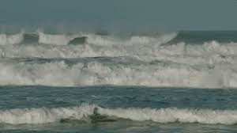
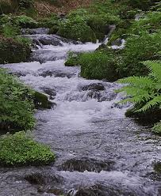
ছবি দেখি ও কবিতাংশটুকু পড়ি
সাগর নদীর ঊর্মিমালার
মন ভোলানো সুর
নদী হচ্ছে স্রোতস্বিনী
সাগর সমুদ্দুর।

Slide 12
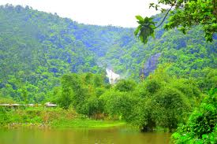
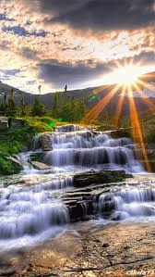
ছবি দেখি ও কবিতাংশটুকু পড়ি -
ছড়ায় পাহাড় সুরের বাহার
ঝরনা- প্রকৃতিতে

Slide 13
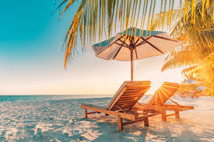
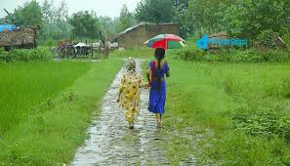
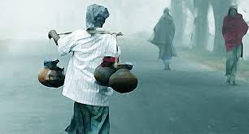
ছবি দেখি ও কবিতাংশটুকু পড়ি -
বাতাসে তার প্রতিধ্বনি
গ্রীষ্ম-বর্ষা-শীতে।

Slide 14
সবাই বইয়ের 31 পৃষ্ঠা দেখ -

Slide 15
শিক্ষকের সরব পাঠ
প্রিয় শিক্ষার্থীবন্ধুরা আমি কবিতাটি আবৃতি করছি । তোমরা মনোযোগ সহকারে শুন এবং প্রতিটি লাইনের নিচে আঙুল দিয়ে মিলিয়ে নাও।

Slide 16
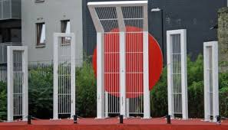
ফেব্রুয়ারির গান
লুৎফর রহমান রিটন
দোয়েল কোয়েল ময়না কোকিল
সবার আছে গান
পাখির গানে পাখির সুরে
মুগ্ধ সবার প্রাণ।
সাগর নদীর ঊর্মিমালার
মন ভোলানো সুর
নদী হচ্ছে স্রোতস্বিনী
সাগর সমুদ্দুর।
ছড়ায় পাহাড় সুরের বাহার
ঝরনা প্রকৃতিতে
বাতাসে তার প্রতিধ্বনি
গ্রীষ্ম-বর্ষা-শীতে।

Slide 17
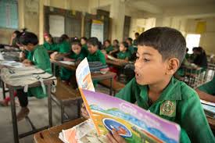
সমস্বরে পাঠ
আমার সাথে সাথে তোমরা কবিতাংশটুকু সরবে আবৃতি কর-

Slide 18
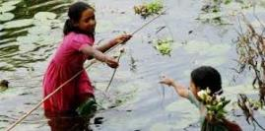
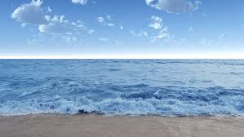
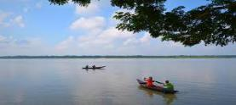
নিচের শব্দগুলো জেনে নিইঃ
মুগ্ধ
আনন্দিত
ঊর্মি
নদী বা সাগরের ঢেউ
স্রোতস্বিনী
নদী

Slide 19
যুক্তবর্ণ গুলো ভেঙে লিখ এবং ১টি করে বাক্য গঠন করঃ
গ্ধ
গ
ধ
বাংলার প্রকৃতি দেখে আমি মুগ্ধ।
স্রোতস্বিনীতে ভেসে চলেছে পাল তোলা নৌকা ।
স্ব
স
ব
ধ্ব
ধ
ব
সকল মানুষের কণ্ঠে একই প্রতিধ্বনি ।

Slide 20
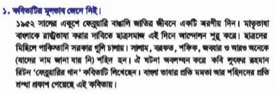
মুলভাব

Slide 21
জোড়ায় কাজ
জোড়ায় কবিতাংশটুকু আবৃত্তি করতে বলবঃ

Slide 22
শাপলাঃ নিচের প্রশ্নগুলোর উত্তর লিখ
আমরা কোন ভাষাতে আমাদের মনের কথা বলি?
টগরঃ শব্দ দিয়ে বাক্যগঠন কর
মুগ্ধ, গান, বর্ষা
লিলিঃ যুক্তবর্ণ গুলো ভেঙে লিখ ও ১টি করে শব্দ গঠন কর
প্র, ষ্ম, ধ্ব
দলীয় কাজ

Slide 23
মূল্যায়নঃ
নিচের প্রশ্নগুলোর উত্তর দাও
১। এই কবিতার কবির নাম কী?
২। পাখির গানে সবার প্রাণ কেমন হয়?
৩। নদীর অপর নাম কী?
৪। কয়েকজন ভাষা শহিদের নাম বল।

Slide 24
বাড়ির কাজ
বিদ্যালয়ে ২১ শে ফেব্রুয়ারিতে আমরা কী কী অনুষ্ঠান পালন করি এ সম্পর্কে ৫ টি বাক্য লিখে আনবে।

Slide 25
সবাইকে ধন্যবাদ

